Slide 1
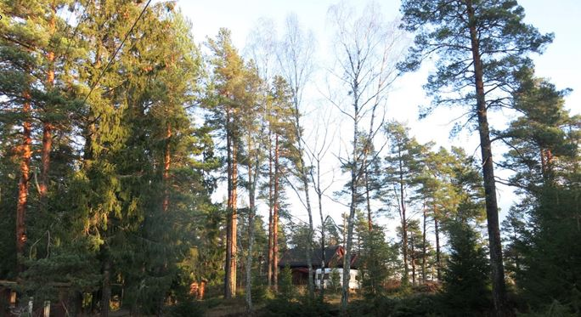
Områdeplan Ellingstadåsen Innbyggermøte 14.06.18
26.04.2018
Helga Trømborg
Områdeplan Ellingstadåsen

Slide 2
Hva er en reguleringsplan?
§ 12–1 Reguleringsplan
Reguleringsplan er et arealplankart med tilhørende bestemmelser som angir bruk, vern og utforming av arealer og fysiske omgivelser.
Reguleringsplan kan utarbeides som en områderegulering for flere eiendommer eller for et større område, eller som en detaljert reguleringsplan for enkelttiltak og enkelteiendommer.
Notes:
Fastsetter hvordan områder kan brukes, og hva som kan bygges der.
Består i hovedsak av plankart og bestemmelser
Områdeplaner utarbeides av kommunen – styrer utviklingen for et større område.
Detaljregulering – mer detaljert; mindre områder eller en enkelt eiendom.

Slide 3
Hva er en områdeplan?
Områdeplaner utarbeides der det er behov for mer detaljerte avklaringer enn det kommuneplanen legger opp til.
Områdeplan avklarer hovedstrukturene innenfor et område før delområdene detaljplanlegges gjennom detaljregulering eller rammesøknad.

Slide 4
Planprosess

Slide 5
Planprosess m. frister

Slide 6
Om medvirkning i planleggingen
Kommunen skal gjennom hele planarbeidet sørge for åpen, bred og tilgjengelig medvirkning i lokalsamfunnet og dialog med organiserte og uorganiserte interesser. Kommunen skal legge til rette for størst mulig offentlighet og reell medvirkning i planprosessene.
I planprosessen for Områdeplan Ellingstad skal kommunen legge til rette for:
Infomøter i høringsperioden
Kunngjøring med brev av det politiske vedtak
Oppdaterte nettsider med link til alle saksdokumentene

Slide 7
Si din mening
Det tar normalt ett til to år fra en grunneier/utbygger starter med planlegging av et område til en plan er endelig vedtatt av kommunestyret. Områdereguleringsplaner har en lengere løp siden planområdet er større og det er flere berørte partner.
I løpet av denne tiden kan alle og enhver komme med innspill til planen, innenfor gitte tidspunkt:
Oppstart av plan
Offentlig ettersyn av 1.gangsbehandling og 2.gangsbehandling
Vedtatt plan

Slide 8
Hovedplan for drikkevann og vannmiljø
Hovedplanen for drikkevann og vannmiljø, 2009 skal:
Sikre rent drikkevann til alle kommunens innbyggere
Oppnå vedtatte miljømål for vannforekomstene
Legge vekt på bærekraftige løsninger

Slide 9
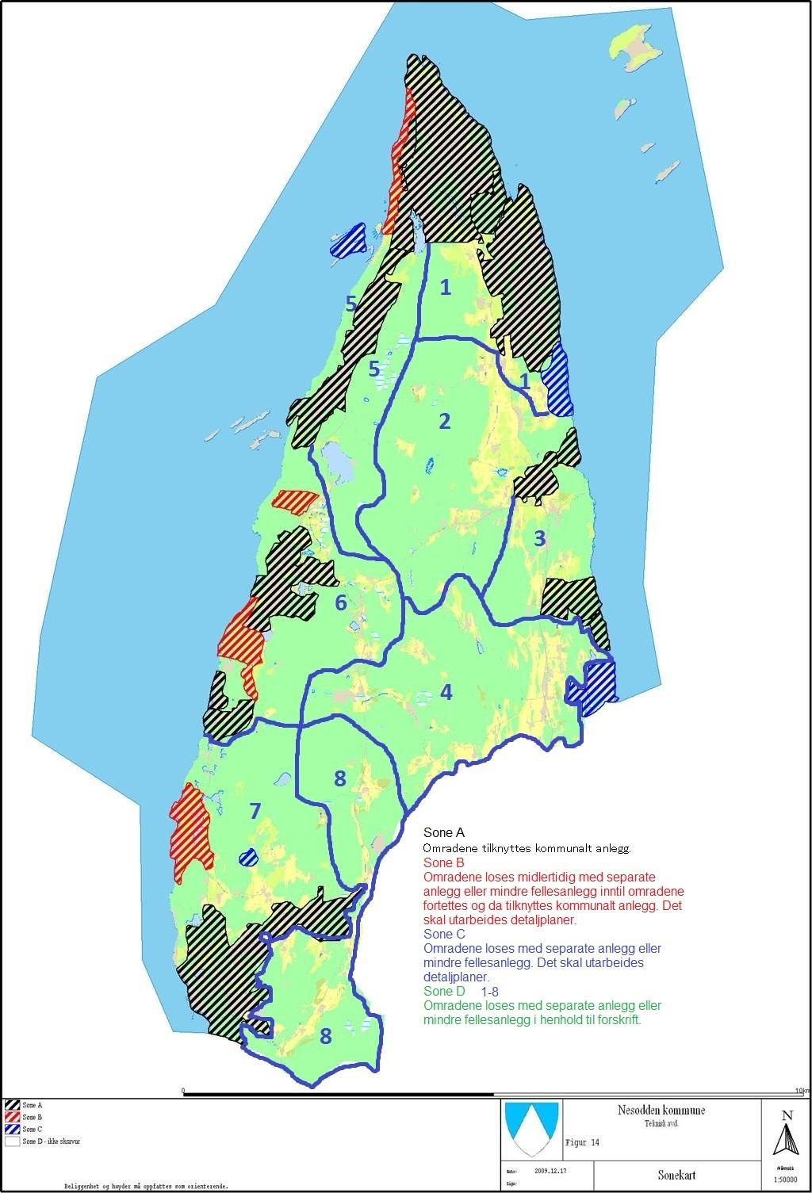
Hovedplan for drikkevann og vannmiljø
Følgende områder skal inngå i en reguleringsprosess for å sette rammene for tilrettelegging for vann- og avløp:
Områdeplan Nesoddtangen - ferdigstilt 2016
Områdeplan Bomannsvik - ferdigstilt 2016
Områdeplan Kirkevika Torvikveien - ferdigstilt 2016
Områdeplan Nordstrand Dalbo - ferdigstilles 2018
Områdeplan Svestad - oppstart 2013
Områdeplan Ellingstadåsen - ferdigstilles 2018
Områdeplan Flaskebekk - ferdigstilles 2018
Områdeplan Oksval-Ursvik - oppstart 2018
Områdeplan Spro - oppstart 2018
Områdeplan Solbergskog - ferdigstilt 2018
Områdeplan Grøstad - oppstart 2019
Planen kan leses på kommunens nettsider under Kommunens planer / Gjeldende planer /
Notes:
Svart: sone A – Tilknyttes kommunalt anlegg
Rød: sone B – løses midlertidig med separate anlegg/mindre fellesanlegg inntil områdene fortettes. Detlajplan.
Blå: C – Separate anlegg/mindre fellesanlegg. Detaljplan.
Ikke skravur: D - Separate anlegg/mindre fellesanlegg iht. forskrift

Slide 10
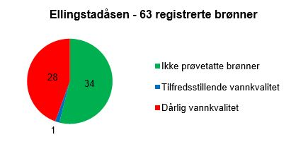
Ellingstadåsen Status separate VA-løsninger
Av 29 prøvetatte brønner har en brønn tilfredsstillende vannkvalitet.
Påvist tarmbakterier i 11 prøvetatte brønner.
Påvist høyt nitrogeninnhold i 3 brønner, hvilket indikerer påvirkning av avløpsvann.
23 brønner har høye verdier av jern/mangan
7 brønner har høyt innhold av organisk stoff.
Påvist tilfredsstillende drikkevannskvalitet i en brønn.
Notes:
Dårlig drikkevannskvalitet, manglende brannvannsdekning. Mange brønner er dårlig sikret mot innlekking av overflatevann. Mange utslipp av urenset gråvann.

Slide 11
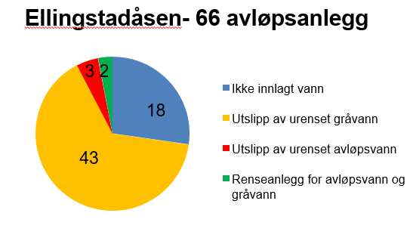
Status separate VA-løsninger forts.
Det er behov for oppgradering eller sanering av samtlige avløpsanlegg for hytter og boliger med innlagt vann.

Slide 12
Planforslaget
.
Det åpnes for inntil 90 boliger i form av nybygg og bruksendring av eksisterende fritidsboliger.
Ny adkomstvei til Ellingstadåsen vil gå fra krysset mellom Åsenveien/fv 157 til Granåsveien frem til Solveien.
12% BYA. Minste netto tomteareal er 1500 m2.
Før det kan gis tillatelse til tiltak etter plan- og bygningslovens § 20-1 innenfor felt B og BFS9 skal det foreligge vedtatt detaljreguleringsplan for området.
Notes:
R-ATP har bestemt at 80% av fremtidig utbygging skal foregå på Tangen. Derfor ikke ønskelig med noen stor utbygging. 12% BYA. Minste netto tomteareal er 1500 m2.
Ikke mulig å oppnå tilfredsstillende stigningsforhold med dagens trasé.

Slide 13
Rød: Interne veier med stigning mellom 17% og 12,5% (1:6 og 1:8).
Gul: Stigning mellom 12,5 % og 10% (1:8 til 1:10) .
Notes:
Maks 12,5 % stigning er adkomstkrav for utrykningskjøretøy.
8% er kravet iht. SVV`s vegnorm som NK følger.

Slide 14
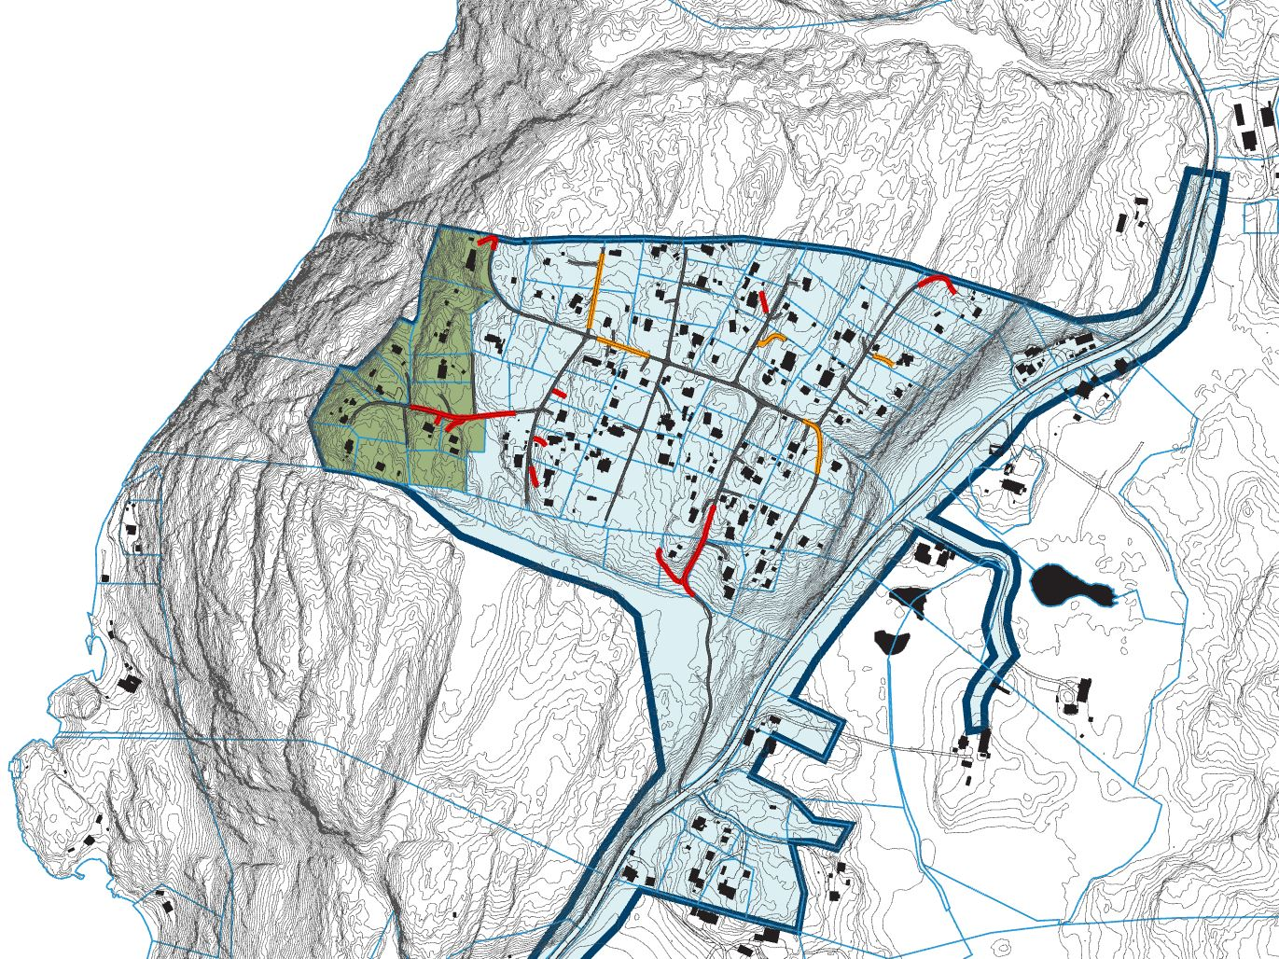
Adkomst for 13 eiendommer
10 bebygde
3 ubebygde
Notes:
«Utsikten» adkomst til 10 eiendommer har to bratte partier med stigning på 17%.
I øst (B5) er deling ikke tillatt grunnen stigningsforholdene og fordi tiltak i området kan utløse skred (snø/løsmasse jf. NGU). Krever derfor detaljregulering før evt. deling.

Slide 15
Vann og avløp
Kommunen har i forbindelse med planarbeidet utarbeidet en VA-plan som gir alle innbyggerne i planområdet tilgang til kommunalt nett.
Konvensjonelt selvfallsystem i veiene etableres, driftes og vedlikeholdes av kommunen.
Pumpeledninger og pumper tilknyttet dette vil være privat.

Slide 16
Kommunens myndighet Krav om tilknytning
Kommunen har myndighet og plikt til å kreve tiltak mot forurensning av avløpsvann iht. Forurensningsloven (kap 12, 13 og 15).
Kommunen krever at innbyggere knytter seg til kommunalt VA-anlegg iht. Plan og bygningsloven §§ 27-1 og 27-2 (gjelder helårs- og fritidsbolig):
Når offentlig vannledning/avløpsledning går over eiendommen eller i veg som støter til den, eller over nærliggende areal, skal bygning som ligger på eiendommen knyttes til vannledningen. Vil dette etter kommunens skjønn være forbundet med uforholdsmessig stor kostnad, eller særlige hensyn tilsier det, kan kommunen godkjenne en annen ordning.

Slide 17
Kostnader eks. mva.
Kostnader til arbeid på egen grunn: Stikkledninger inkl. graving, trykkavløp ca. 600,-/m
Stikkledning inkl. graving, selvfall ca. 1050,-/m
Stoppekran ca. 1700,-/stk.
Villa pumpestasjon ca. 30 000,-
Tilsyn- og driftsavtale, trykkavløp.
Tilknytningsavgift:
Vann: kr 9 375,- + 30,-x Areal eiendom (m2)
Avløp: kr 13 125,- + 45,-x Areal eiendom (m2)
Tomtearealet som skal benyttes begrenses oppad til 2 da pr. tilknyttet enhet.
Tilknytningsavgift 2 da.: 172 500,-
Anleggsbidrag til vei.
Sum ikke fastsatt. Kravet utløses ved deling/bygging/bruksendring.
Prosjektet vil trenge politisk bevilgning.
Notes:
Godkjent privat avløpsløsning koster ca. 250 000,-
Kostnad veianlegg: ca. 30 mill.

Slide 18
Veianlegg
Ny adkomstvei fra fylkesveien via Granåsveien frem til krysset med Solveien.
Fortau langs østsiden av veien.
Ny adkomstvei og Solveien blir kommunale. Øvrige veier forblir private.

Slide 19
Notes:
Kravet med denne type trafikkbelastning: Sa1- kjørebanebredde 5 m, 8 % stigning. I dag er stigningen 18 og 19%.

Slide 20
Notes:
Vendehammer i hver ende. Kommunal vei avsluttes ved dagens Åsenveien. Ikke mulig å etablere vendehammer lenger øst pga. høyt fall.

Slide 21
Normalprofil

Slide 22
Gang- og sykkelvei Holenveien-Bleksli
Notes:
Strekningen er prioritert skolevei i SVVs rapport «trygging av skoleveger i Oslo og Akershus» og vedtatt i fylkets handlingsprogram.
Ligger ikke inne budsjettmidler til bygging, men med regulert gsv kan vi søke fylket om forskuttering.

Slide 23
Ta kontakt
Prosjektleder
Helga Trømborg:
Helga.tromborg@nesodden.kommune.no
Saksbehandler
Mari Berntsen:
Mari.Berntsen@Nesodden.Kommune.No

